Slide 1
面向对象程序设计简介

Slide 2
主要内容
程序设计范型
类和对象
构造与析构函数
类的继承与派生
重载
重写，虚函数与多态
友元

Slide 3
程序设计范型--Programming paradigm
设计范型 | 思维方法
过程程序设计 | 基于过程抽象，以对数据进行分步骤的加工和处理作为思维的主干。
模块化程序设计 | 基于模块抽象，以对程序的模块结构进行划分和组织作为思维的主干。
函数程序设计 | 基于元教学的计算概念，以对给定的问题表示进行分步骤地替换和化简为思维的主干。
逻辑程序设计 | 基于一阶谓词演算理论，以从已知条件向结论进行分步骤的推理作为思维的主干。
面向对象程序设计 | 基于数据抽象、继承性和消息传递，以对实体（结构、状态和行为）进行分类、组织和协同作为思维的主干
Notes:
过程：五子棋：1、开始游戏，2、黑子先走，3、绘制画面，4、判断输赢，5、轮到白子，6、绘制画面，7、判断输赢，8、返回步骤2，9、输出最后结果。把上面每个步骤用不同的方法来实现。
模块化：模块化设计，简单地说就是程序的编写不是一开始就逐条录入计算机语句和指令，而是首先用主程序、子程序、子过程等框架把软件的主要结构和流程描述出来，并定义和调试好各个框架之间的输入、输出链接关系逐步求精的结果是得到一系列以功能块为单位的算法描述。
函数：函数式编程语言，主要关注类型之间的关系。特点：可以把函数作为参数传入，返回值也可为函数，这种定义的函数称为高阶函数。输入确定，输出也确定，是一种映射关系。
逻辑：这个应该你们之后会学到，这里只是了解一下，不做深入。它建立在逻辑学的理论基础之上， 最初被运用于自然语言等研究领域。
面向对象：再拿之前提到的五子棋举例，五子棋可以分为：1、黑白双方，这两方的行为是一模一样的，2、棋盘系统，负责绘制画面，3、规则系统，负责判定诸如犯规、输赢等。第一类对象（玩家对象）负责接受用户输入，并告知第二类对象（棋盘对象）棋子布局的变化，棋盘对象接收到了棋子的变化就要负责在屏幕上面显示出这种变化，同时利用第三类对象（规则系统）来对棋局进行判定。

Slide 4
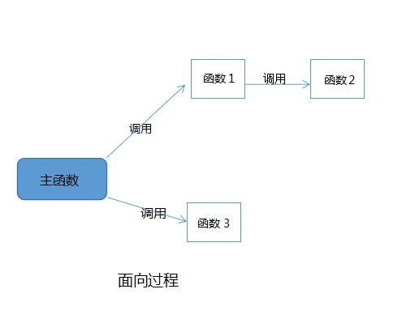
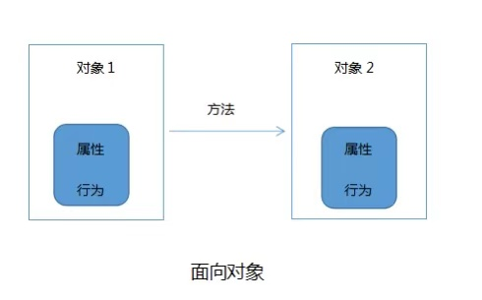
面向对象的基本概念体系
面向对象定义：从程序设计方法的角度看，面向对象是一种新的程序设计范型(paradigm)，其基本思想是使用对象、类、继承、封装、聚合、关联、消息、多态性等基本概念来进行程序设计。
面向对象技术将计算看成是一个系统的演变过程，系统由对象组成，经历一连串的状态变化以完成计算任务。
Notes:
面向过程：是一种以事件为中心的编程思想，编程的时候把解决问题的步骤分析出来，然后用函数把这些步骤实现，在一步一步的具体步骤中再按顺序调用函数。
面向对象：在日常生活或编程中，简单的问题可以用面向过程的思路来解决，直接有效，但是当问题的规模变得更大时，用面向过程的思想是远远不够的。所以慢慢就出现了面向对象的编程思想。世界上有很多人和事物，每一个都可以看做一个对象，而每个对象都有自己的属性和行为，对象与对象之间通过方法来交互。面向对象是一种以“对象”为中心的编程思想，把要解决的问题分解成各个对象，建立对象的目的不是为了完成一个步骤，而是为了描叙某个对象在整个解决问题的步骤中的属性和行为。

Slide 5
类—用户自定义类型
类是一种用户自定义类型，包含函数与数据的特殊“结构体”，扩充了C++语言的类型体系。
类中包括的函数被称为“成员函数”，包括的数据称为“数据成员”。
类的成员（数据、函数）可以根据需要分成组，不同组设置不同的访问权限。
定义类之后，可以像语言内建的类型一样，用类来定义变量，该变量通常称为对象。（类的实例化）
类具有继承性，多态性。
Notes:
类的多态性体现在方法的重载（overload）上。

Slide 6
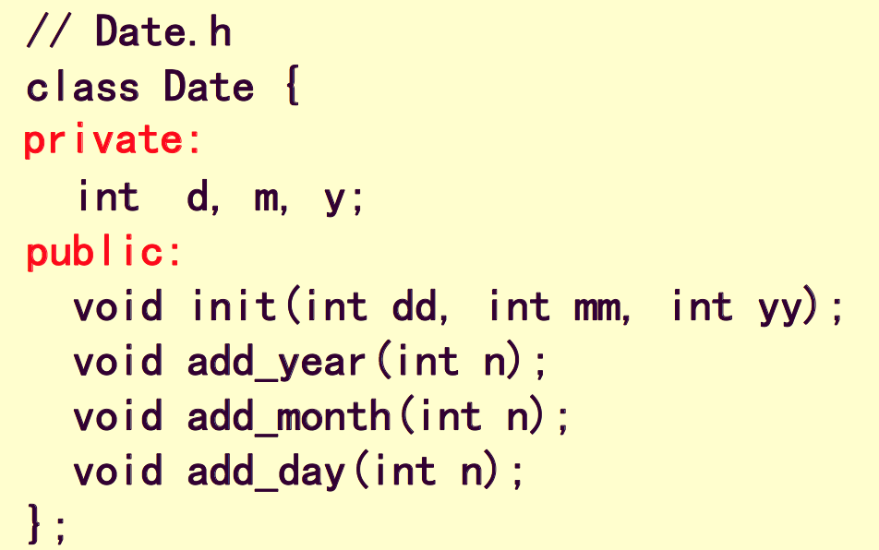
类的成员
成员函数：定义在一个类中的函数，这些成员函数构成了这个类的操作集。
数据成员：定义在一个类中的变量，每个数据成员都有确定的类型，因而用它们的值集可以构造出这个类的值集。

Slide 7
类的访问控制权限
C++访问控制权限：
Public:允许在同一程序的任何地方引用;
Private:只允许在本类的成员函数实现体中引用;
Protected:允许在本类的成员函数实现体中引用, 以及在满足一定条件的子类的成员函数实现体中引用。
Notes:
C++是一种封装性的语言，进行访问控制是为了保护其一些私有的数据成员不被修改，保证其封装性。
public: 可以被该类中的函数、子类的函数、其友元函数访问,也可以由该类的对象访问
private: 只能由该类中的函数、其友元函数访问,不能被任何其他访问，该类的对象也不能访问
protected: 可以被该类中的函数、子类的函数、以及其友元函数访问,但不能被该类的对象访问

Slide 8
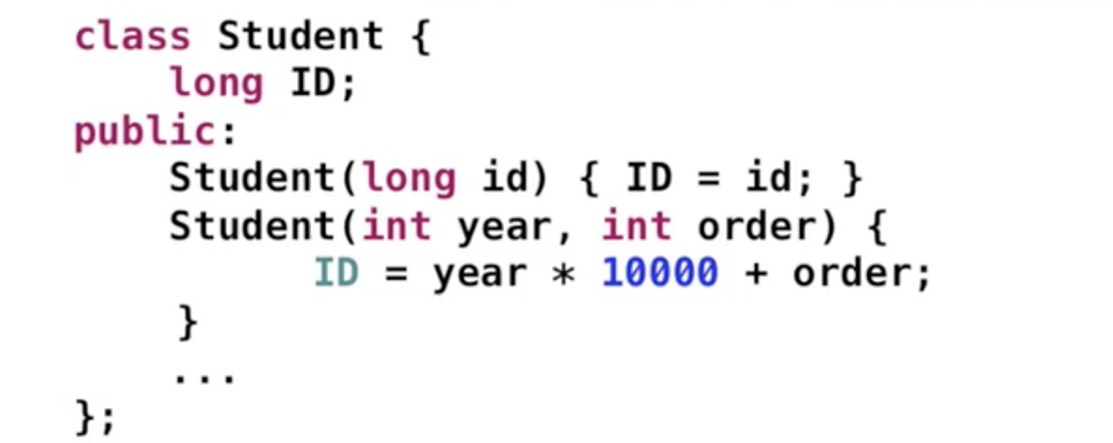
类的构造函数
构造函数：类的构造函数由编译器自动生成调用语句，用于对象数据成员的初始化以及其他初始化工作。
构造函数没有返回值类型，函数名与类名相同。
类的构造函数可以重载，即可以使用不同的函数参数进行对象初始化

Slide 9
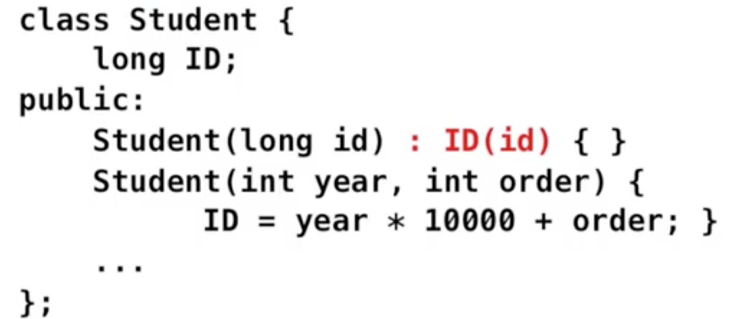
类的构造函数—初始化列表
构造函数可以使用初始化列表初始化数据成员；
该列表在定义构造函数时使用；
使用数据成员（初始值）的形式

Slide 10
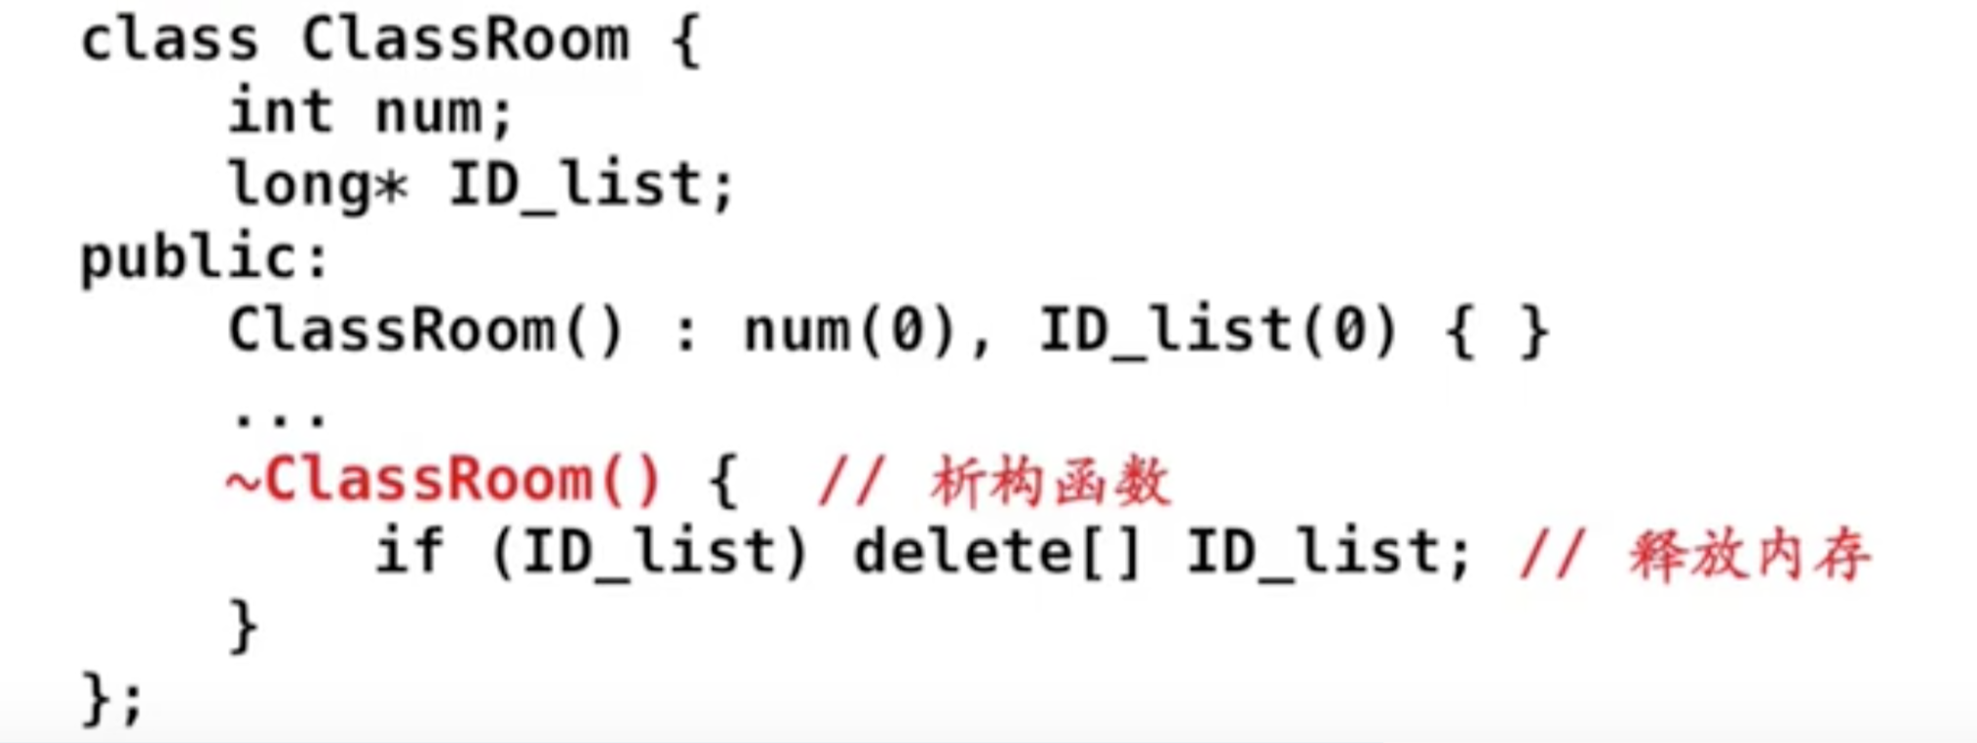
类的析构函数
一个类只有一个析构函数，名称是“~类名”，没有函数返回值，没有函数参数；

Slide 11
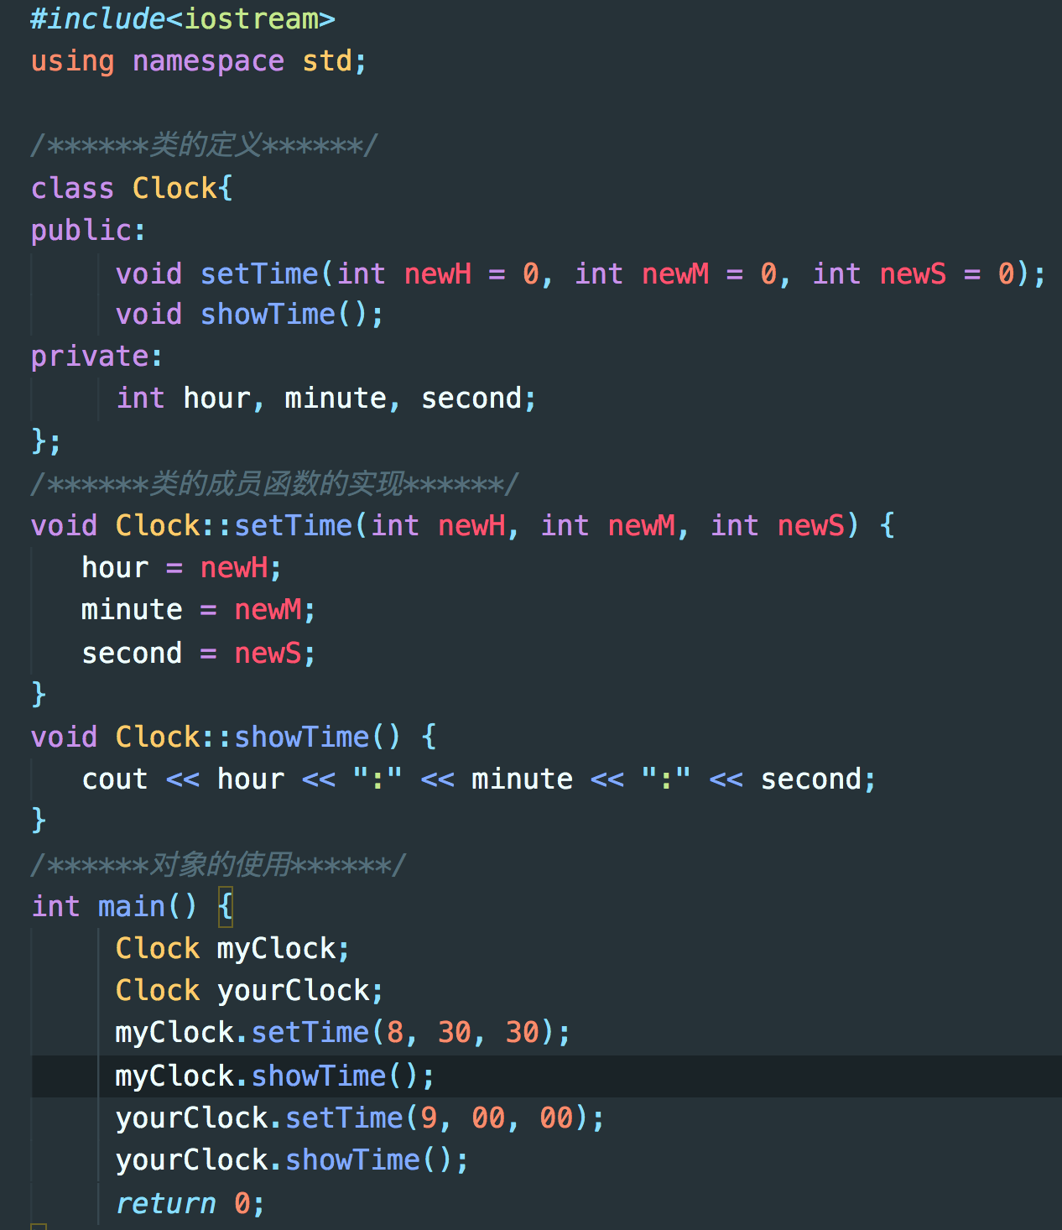
对象
对象的定义：某个特定类的实例；
类提供了对象的蓝图，对象是根据类来创建的。
同一个类的对象具有：
相同的数据结构、操作集合和能见度
不同的标识
相同或不同的初始状态
拥有和保持不同的运行状态
大部分的类的对象有：
独立的数据空间
同一个类的对象共享操作代码

Slide 12
实例化及其机制
实例化：依据对应的一个类(或一组有继承关系的类)，根据作用域控制规则，进行实例生成和实例消除的过程。
实例生成：在用一个类定义一个变量时，或者用这个类的指针类型定义一个指针、且显式执行了new操作时，编译程序将该声明语句翻译成关于这个类的Constructor(如果定义了的话)的一次调用，按照该类所规定的空间大小，分配一块存贮空间(通常是一块连续的空间)，使之与该变量绑定，对这块空间执行在Constructor中定义的那些操作。
实例消除:当到达了该变量的作用域结束位置，或者显式地对该变量执行了delete操作，则执行Destructor(如果定义了的话)中规定的操作，释放这个实例占用的存贮空间。

Slide 13
实例化及其机制
在类中定义的一个数据成员，是这个类的每个实例的一个组成部分，在每个实例中都有对应的、结构相同的存储空间，因而可以使每一个实例保持不同的值，具有不同的状态。
类的实例就是对象。
类是对象的模板：用一个类可以产生一组有相同的存储结构、相同的行为规律、相同的接口(通信协议)、不同状态的对象。

Slide 14
类的继承性和类的层次结构
孤立的类只能描述实体集合的特征同一性，而客观世界中实体集合的划分通常还要考虑实体特征方面有关联的相似性。
“相似”无非是既有共同点，又有差别。
内涵的相似性:在客观世界中具有“一般-特殊”的关系。
例如:雇员和经理。
结构的相似性:具有相似的表示。
例如在Smalltalk类库中，类Bag利用类HashTable作为基本存储结构
Notes:
前面我们讲了单一的类，现在要讲一下C++的类的重要性之，就是类的继承性

Slide 15
类的继承性和类的层次结构
在已有类的基础上，可以通过“继承”来定义新的类，实现对已有代码的复用。
常见的继承方式：public, private。
被继承的已有类，被称为基类（base class）,也被称为“父类”。
通过继承得到的新类，被称为派生类（derived class）,也被称为“子类”、“扩展类”。

Slide 16
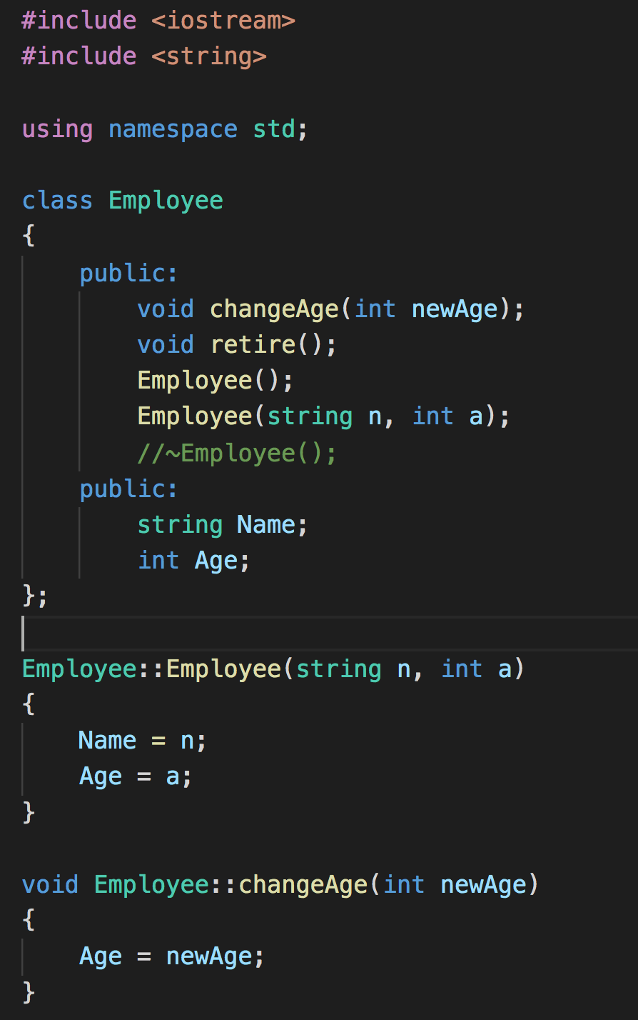
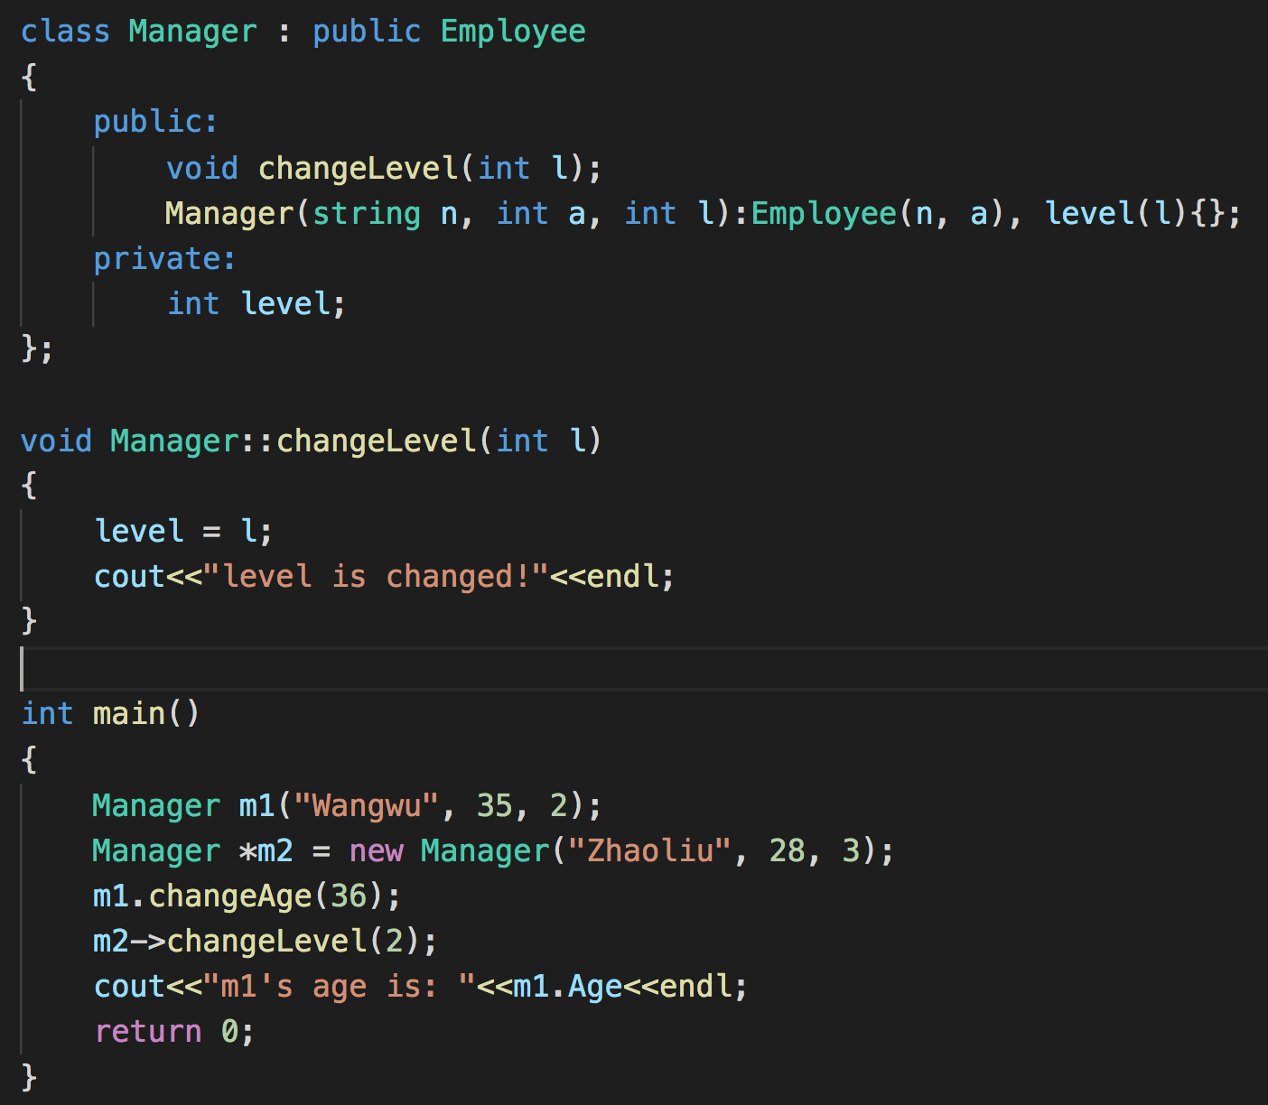
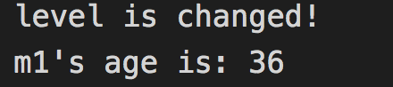
类的继承性和类的层次结构
构造函数初始化列表
子类继承父类方法
带参数的构造函数
运行结果：

Slide 17
类的继承性和类的层次结构
类之间的继承关系是传递的
一个类的所有直接和间接父类（子类）统称为这个类的父类（子类）
单重继承：只允许一个类最多有一个直接父类
多重继承：允许一个类有多个直接父类
Notes:
另外类还拥有一些性质
从一个基类派生的继承称为单继承，单继承只继承一个类。 一个派生类指定多个基类，这样的继承结构被称做多重继承。

Slide 18
类的继承性和类的层次结构—访问控制
父类的成员在子类中的外部能见度，是指被子类继承的父类成员在子类中的外部访问控制程度，也分为public、private、protected三种。
父类的成员在子类中的内部能见度，是指被子类继承的父类成员在子类中定义的方法中的内部访问控制程度，分为Y(可访问)和N(不可访问)两种。

Slide 19
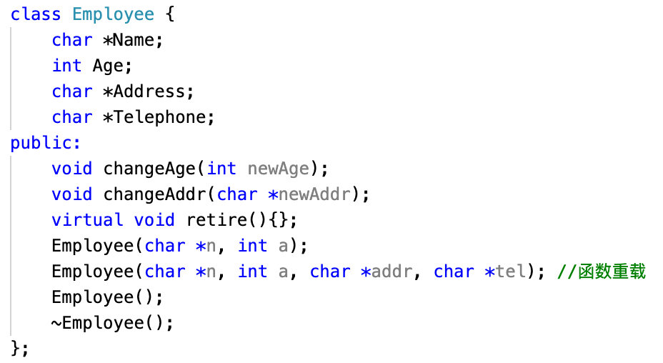
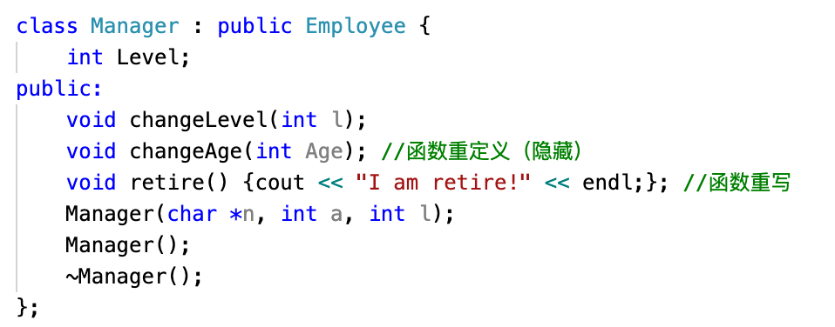
重写（override）与重载（overload）
重写：用于实现多态，派生类重写基类申明虚函数方法。作用于不同范围（基类和派生类之间），其名称、返回类型和形参都不能改变。
重载：同一名称的函数，有两个以上不同的函数实现，被称为函数重载（overload）
重定义：也叫隐藏。子类重新定义父类有相同名称的非虚函数(参数列表可以不同)。

Slide 20
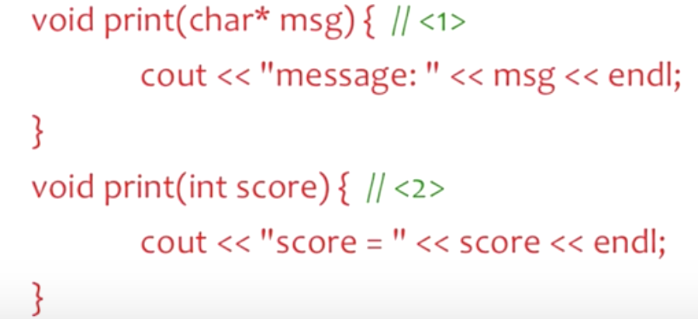
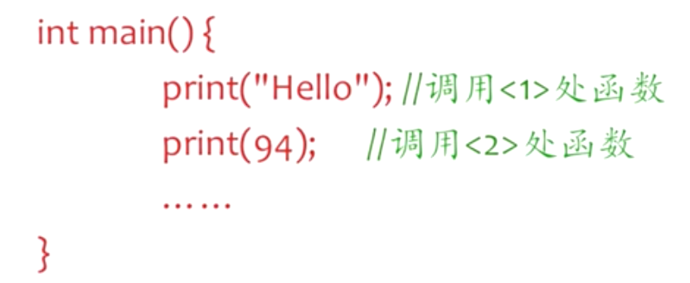
函数重载（overload）
多个同名函数之间，必须保证至少有一个函数的参数类型有区别。返回值或参数名称等不能作为区分标识；
编译器将根据函数调用语句的实参来决定哪一个函数被调用。

Slide 21
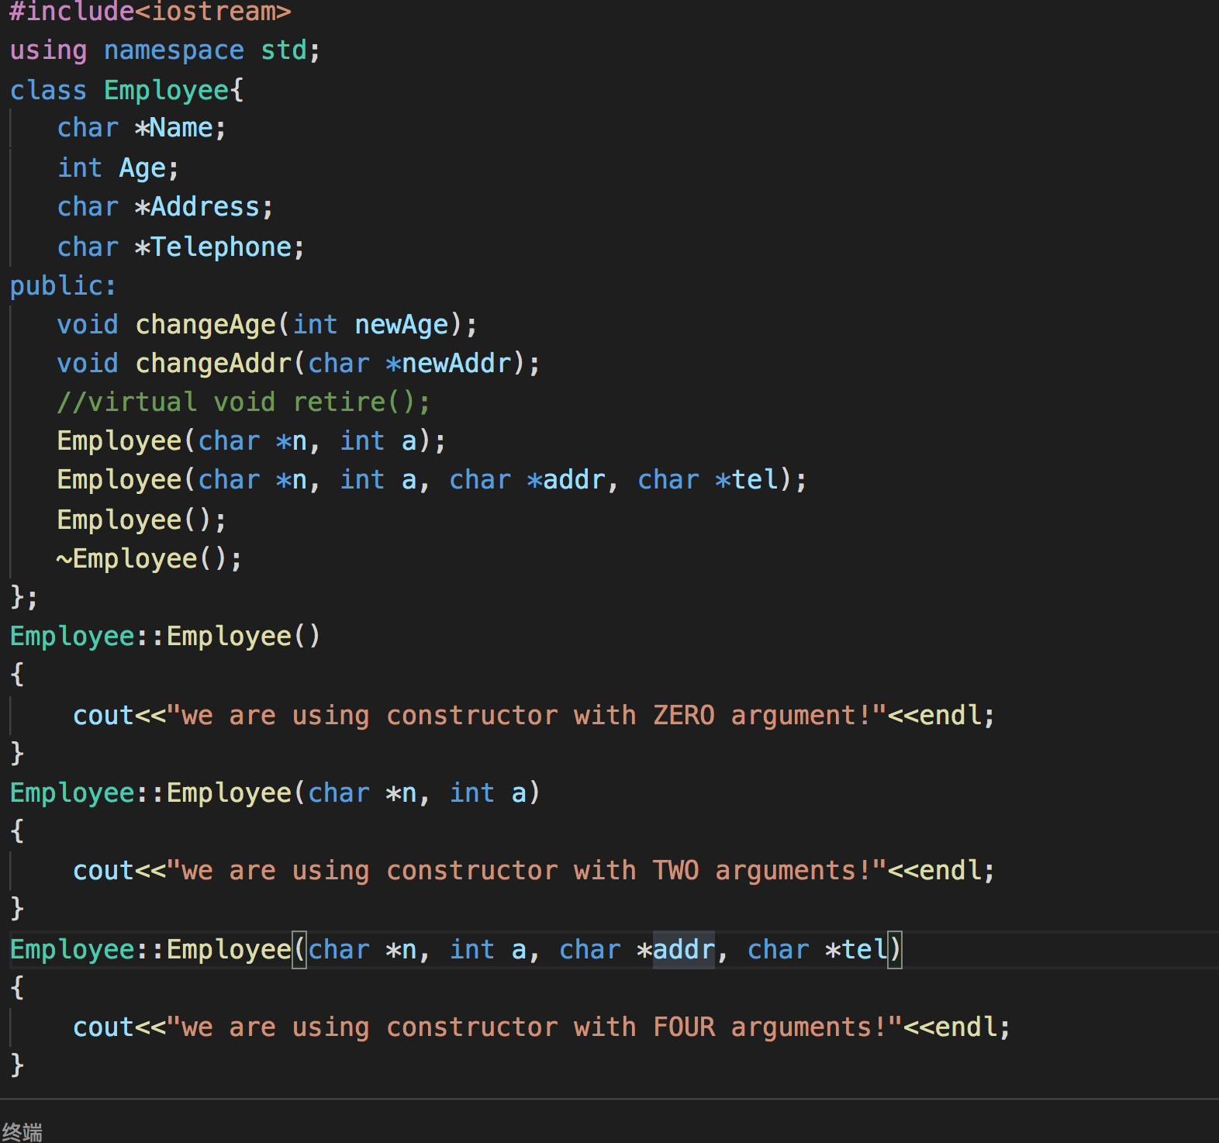
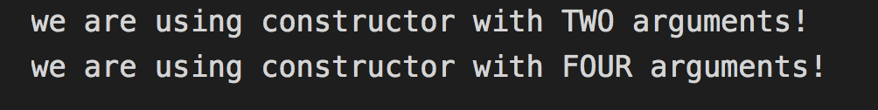
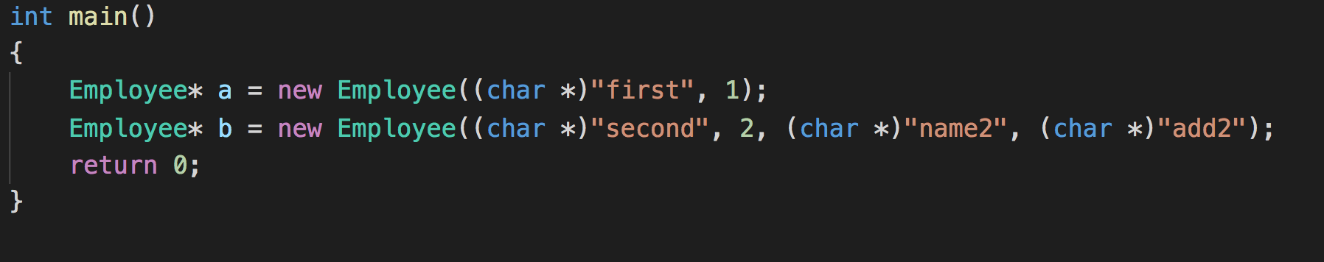
构造函数重载
如果需要对一个类的实例生成采用一种以上的处理语义，而Constructor的命名规则决定了不能采用不同的方法名，因此必须支持Constructor的重载；
运行结果：
构造函数重载
使用不同构造函数生成实例

Slide 22
操作符重载
如果能支持Constructor的重载，自然应支持其他方法名以及操作符的重载。
class Employee{
protected:
char *Name;
int Age;
char *Address;
char *Telephone;
public:
// ...
Employee & operator ++() {
Age++; return *this;
}
// ...
};
#include “Employee.h”
void userFunc(){
Employee e1(“Zhangsan”, 24);
int i;
// ...
++e1;
// ...
for(i=0; i<10; i++)
// ...
}
根据变量类型执行对应的操作

Slide 23
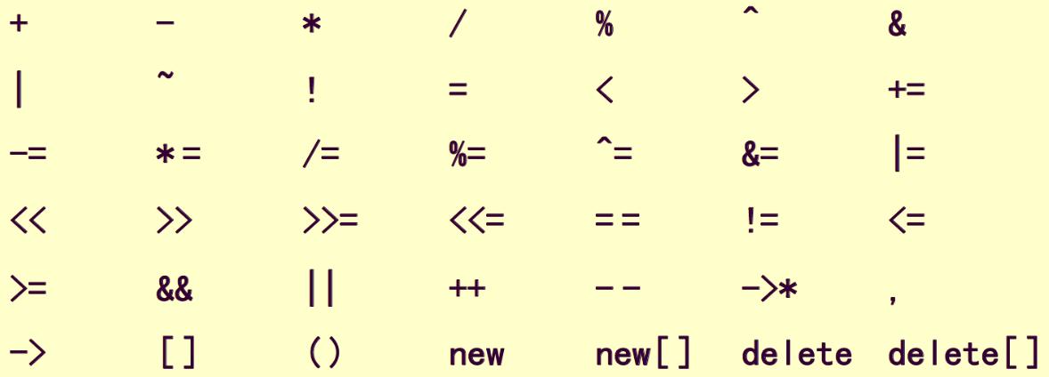
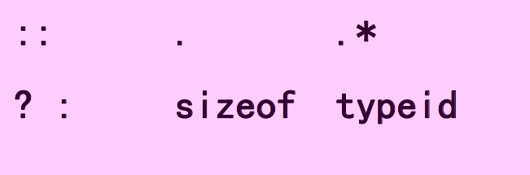
操作符重载
C++允许在用户自定义类型中重载的操作符为：
C++不允许在用户自定义类型中重载的操作符是：
C++也不允许组合定义操作符，例如**

Slide 24
重写（override）、虚函数与多态
重写机制：也叫覆盖，指派生类中存在重新定义基类中存在的函数。其函数名，参数列表，返回值类型，所有都必须同基类中被重写的函数一致，只有函数体不同（花括号内）。派生类调用时会调用派生类的重写函数，不会调用被重写函数。
C++中的重写机制: 虚函数(virtual functions)
Notes:
C++ 多态意味着调用成员函数时，会根据调用函数的对象的类型来执行不同的函数。

Slide 25

重写（override）、虚函数与多态
#include “Employee.h”
class Manager: public Employee{
int Level;
public:
void changeLevel(int l);
void retire();
Manager(char *n, int a, int l);
~Manager();
};
class Employee{
protected:
char *Name;
int Age;
public:
void changeAge(int newAge);
virtual void retire();
Employee(char *n, int a);
~Employee();
};
覆盖方法
允许覆盖
#include “Manager.h”
void Manager::retire(){
if(Age > 60)
cout<<“manager retire”;
}
#include “Employee.h”
void Employee::retire(){
if(Age > 55)
cout<<“employee retire”;
}
int main()
{
Employee *emp = new Manager((char *)"name", 65, 4);
emp->retire();
}
运行结果：

Slide 26
重写（override）、虚函数与多态
重写机制的特点:
子类不改变父类中的已有接口定义(尽管它可能有不同语义的方法体)
虚函数：通过动态绑定机制，在运行时才确定接收消息的对象类型并调用相应的方法
Employee *base = new Employee(“Zhangsan”, 56);
Manager *subclass = new Manager(“Lisi”, 61);
base = subclass; //基类指针指向子类对象
base->retire(); // “manager retire”

Slide 27
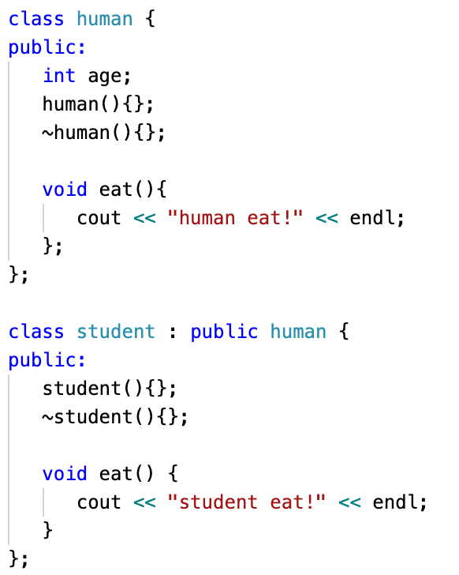
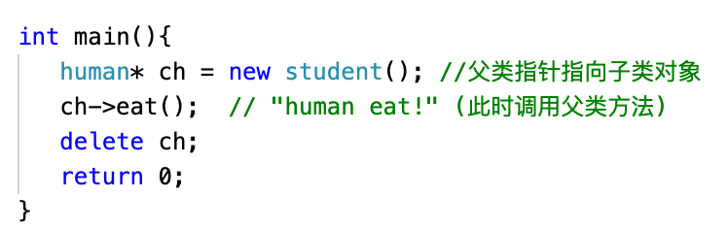
重定义（隐藏）
隐藏是指派生类的函数屏蔽了与其同名的基类函数。注意只要同名函数，不管参数列表是否相同，基类函数都会被隐藏。
区别重写：有无virtual关键字。

Slide 28
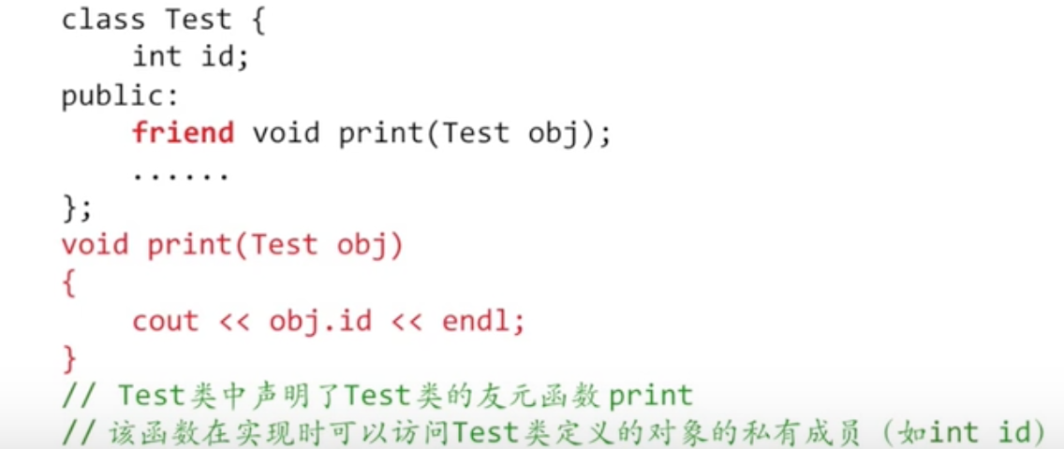
友元
有时需要某些函数访问对象的私有成员，可以通过声明该函数为类的“友元”来实现
这种机制的合理使用，可以限定一个类具体到某个(些)其他类或函数的外部能见度(但是语言是无法防止滥用这种机制的)

Slide 29
本周上机题
题目1: 有两个递增的整数数组a1和a2，各自的元素个数为m，n。
请按照同样的递增顺序（非递减）排列，并输出排列后的各个元素。
输入：第一行是两个数组的长度m和n，用空格隔开
第二行为第一个数组元素，用空格隔开
第三行为第二个数组元素，用空格隔开
输出：两个数组合并的结果，输出格式是一行由空格隔开的数
示例：
输入：3 3
1 2 3
2 5 6
输出：1 2 2 3 5 6

Slide 30
本周上机题
题目2: 输入两个整数数组a1，a2，请输出两数组的共同的元素。返回结果中每个元素出现的次数，应与元素在两个数组中都出现的次数一致（如果出现次数不一致，则考虑取较小值）。输出结果按照非递减顺序排序。
输入：第一行是两个数组长度m和n，用空格隔开
第二行是数组a1的元素读入，用空格隔开
第三行是数组a2的元素读入，用空格隔开
输出：共同元素输出，用空格隔开
示例
输入：4 2
1 2 2 1
2 2
输出： 2 2

Slide 31
THANKS!

